Slide 1
Spring系列框架
指导老师：张良
主讲人：K12部丁丹

Slide 2
内容提要
Spring MVC
Spring boot
Spring cloud

Slide 3
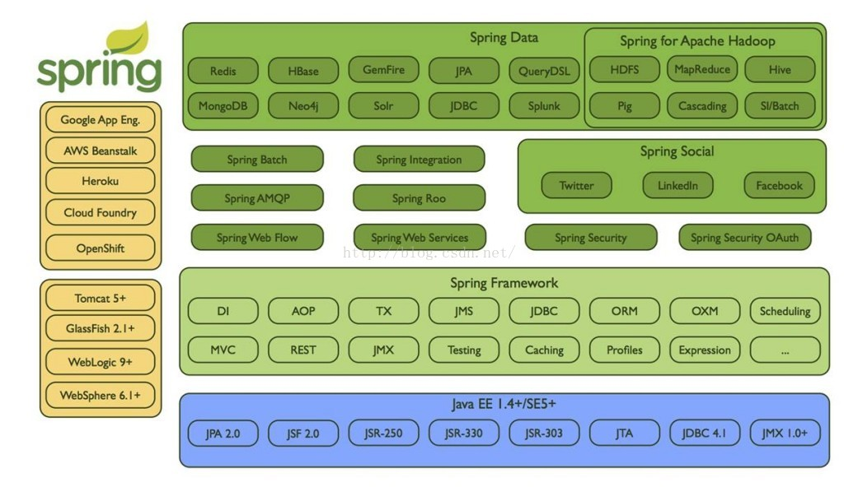
Spring
Spring旗下各个顶级项目

Slide 4
01
_{Spring MVC}

Slide 5
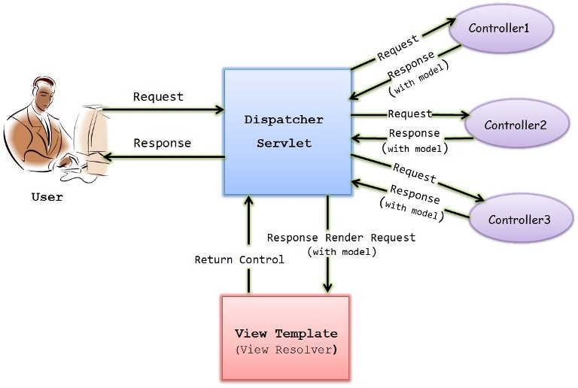
Spring MVC
简化Web层开发、天生与Spring框架集成、简单的Web层单元测试、丰富的视图技术集成、灵活的数据绑定机制、简单的异常处理......

Slide 6
02
_{Spring Boot}

Slide 7
Spring Boot
起步依赖：把常用库聚合在一起，组成几个为特定功能而定制的依赖
自动配置：为常见的配置场景进行自动配置
stand-alone：内置嵌入式Servlet容器，简化应用部署
Actuator模块：提供生产环境下的性能健康状态监控
起步依赖
自动配置
stand-alone
Actuator

Slide 8
03
_{Spring Cloud}

Slide 9
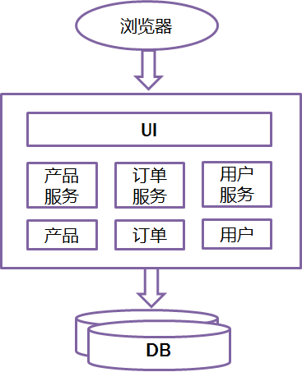
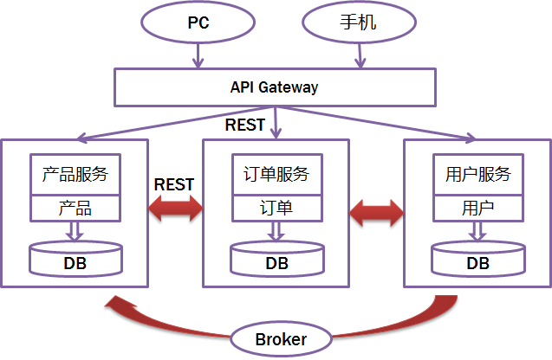
Spring Cloud
开发效率低
代码维护难
稳定性不高
扩展性不够
...
跨平台
自动化部署
服务组件化
易于扩展
...

Slide 10
Spring Cloud
Spring Cloud为微服务架构中涉及的服务治理、配置管理、容错管理、负载均衡、智能路由、消息总线、服务跟踪等提供了一种简单的开发方式。
Spring Cloud子项目
spring cloud eureka
spring cloud Feign
spring cloud Ribbon
spring cloud Zuul
spring cloud
spring cloud Sleuth
spring cloud Stream
spring cloud Config
spring cloud Hystrix
spring cloud Bus

Slide 11
Spring Cloud
Spring Cloud Eureka：服务治理组件、实现各个微服务实例的注册和发现
Spring Cloud Ribbon：客户端负载均衡组件
Spring Cloud Hystrix：容错服务组件
Spring Cloud Feign： 基于Ribbon和Hystrix的声明式服务调用组件
Spring Cloud Zuul：网关组件，提供智能路由和访问过滤等功能
Spring Cloud Config：分布式配置中心
Spring Cloud Stream：轻量级的消息驱动的微服务框架
Spring Cloud Bus：事件、消息总线
Spring Cloud Sleuth：分布式跟踪服务

Slide 12
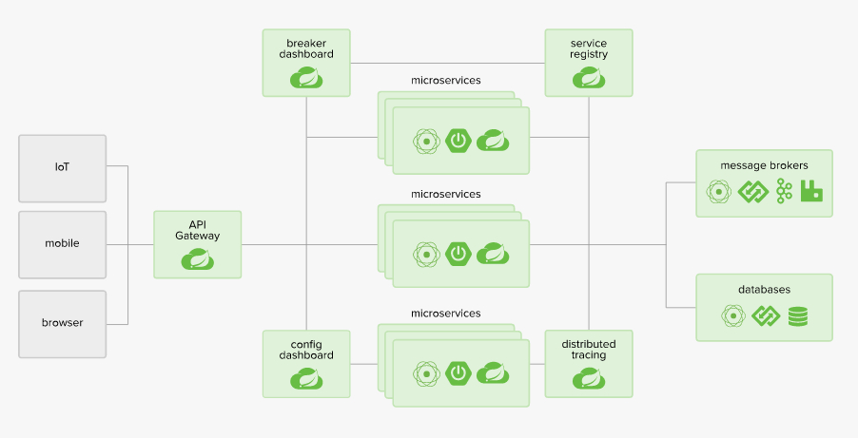
Spring Cloud
基于Spring Cloud分布式系统架构

Slide 13
总结
Spring MVC：基于Java的实现了Web MVC架构模式的请求驱动类型的轻量级Web框架，简化了WEB应用的开发
Spring Boot：通过起步依赖、自动配置和stand-alone特性简化了Spring应用的开发和部署，并提供应用程序监控功能
Spring Cloud：基于Spring Boot的微服务架构综合性解决框架，为微服务架构中涉及的配置管理、服务治理、断路器、智能路由等提供开箱即用的功能

Slide 14
Thanks

